Slide 1

CHÀO MỪNG CÁC EM ĐẾN VỚI TIẾT HỌC NGÀY HÔM NAY

Slide 2
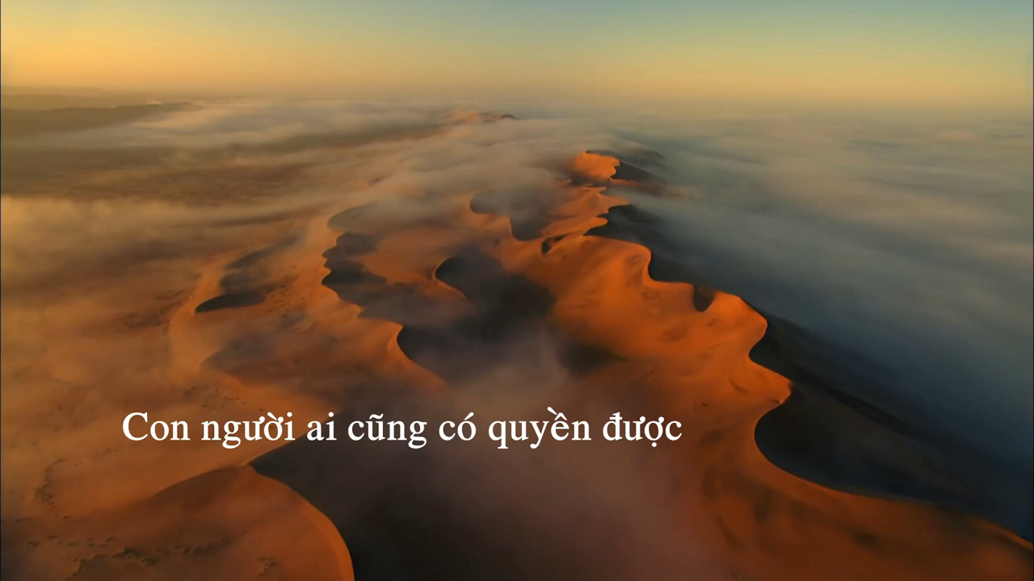
NGHE, XEM VIDEO BÀI HÁT: “Colour of the wind”

Slide 3

BÀI 8: VĂN BẢN NGHỊ LUẬN (Nghị luận xã hội)

Slide 4
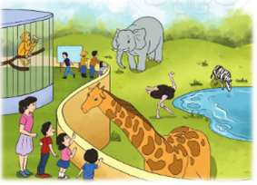
Bức tranh gợi cho em suy nghĩ gì?

Slide 5

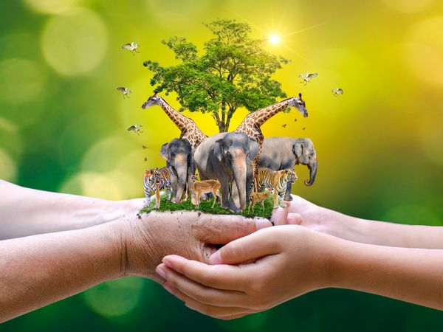
Văn bản
VÌ SAO CHÚNG TA PHẢI ĐỐI XỬ THÂN THIỆN VỚI ĐỘNG VẬT

Slide 6

Văn bản: VÌ SAO CHÚNG TA PHẢI ĐỐI XỬ
THÂN THIỆN VỚI ĐỘNG VẬT
I. Tìm hiểu chung

1. Văn nghị luận xã hội (trình bày một ý kiến)

Slide 7

Ý KIẾN
Cần thành lập câu lạc bộ đọc sách cho học sinh
Các yếu tố lí lẽ, bằng chứng có vài trò gì trong văn nghị luận xã hội?
Qua việc tìm hiểu ý kiến trên, em hiểu thế nào là văn nghị luận xã hội?
Lí lẽ 1
Giúp bổ trợ kiến thức cho các môn học trong nhà trường
Lí lẽ 2:
Kết nối chia sẻ đam mê đọc sách và lan tỏa văn hóa đọc
Lí lẽ 3:
Giúp rèn luyện phát triển kĩ năng sống cần thiết
Bằng chứng:
Các hoạt động thảo luận giới thiệu sách liên quan đến bài học sẽ cũng cố, nâng cao kiến thức cho các bạn
Bằng chứng
Các hoạt động thi cảm nhận sách, thiết kế bìa sách… sẽ khơi gợi lan tỏa tình yêu sách
Bằng chứng
Qua các hoạt động các thành viên hình thành kĩ năng, giao tiếp, tổ chức sự kiện, ứng dụng công nghệ thông tin

Slide 8
Văn bản: VÌ SAO CHÚNG TA PHẢI ĐỐI XỬ
THÂN THIỆN VỚI ĐỘNG VẬT

I. Tìm hiểu chung
1. Văn nghị luận xã hội (trình bày một ý kiến)
Khái niệm: Nêu lên một vấn đề mình quan tâm trong đời sống, sử dụng các lí lẽ bằng chứng cụ thể để củng cố cho ý kiến của mình nhằm thuyết phục người đọc, người nghe tán thành ý kiến, vấn đề đó.
- Lí lẽ: là cơ sở cho ý kiến, quan điểm của người viết, người nói.
- Bằng chứng: là những minh chứng làm rõ lí lẽ.
=> Ý kiến, lí lẽ, bằng chứng có mối quan hệ chặt chẽ với nhau

Slide 9
Văn bản: VÌ SAO CHÚNG TA PHẢI ĐỐI XỬ
THÂN THIỆN VỚI ĐỘNG VẬT
I. Tìm hiểu chung

1. Văn nghị luận xã hội (trình bày một ý kiến)
Hướng dẫn đọc bài
Giọng to rõ ràng mạch lạc, dứt khoát.
Đoạn cuối đọc nhấn mạnh
2. Tác phẩm

Slide 10
Thảo luận cặp đôi
Văn bản: VÌ SAO CHÚNG TA PHẢI ĐỐI XỬ
THÂN THIỆN VỚI ĐỘNG VẬT
A | B
1. Tổ tiên | a) Đấng tạo ra muôn vật với mọi sự biến hoá, đổi thay, theo quan niệm duy tâm
2. Trực tiếp | b) là một hiện tượng xảy ra trong tự nhiên khi một loài hoặc một quần thể biến mất hoàn toàn trên trái đất.
3. Tạo hóa | c) Quan hệ giữa sinh vật với môi trường
4. tuyệt chủng | d) Có quan hệ thẳng với đối tượng tiếp xúc, không qua khâu trung gian gián tiếp: không có quan hệ thẳng với đối tượng tiếp xúc mà phải qua khâu trung gian
5. Sinh thái | e) Những người thuộc thế hệ đầu tiên của một dòng họ.
Yêu cầu
Nối cột A & B
Xác định thể loại
Dựa vào nhan đề xác định nội dung, đề bài
Bố cục

Slide 11
Văn bản: VÌ SAO CHÚNG TA PHẢI ĐỐI XỬ
THÂN THIỆN VỚI ĐỘNG VẬT

I. Tìm hiểu chung
A | B
1. Tổ tiên | a) Đấng tạo ra muôn vật với mọi sự biến hoá, đổi thay, theo quan niệm duy tâm
2. Trực tiếp | b) là một hiện tượng xảy ra trong tự nhiên khi một loài hoặc một quần thể biến mất hoàn toàn trên trái đất.
3. Tạo hóa | c) Quan hệ giữa sinh vật với môi trường
4. Tuyệt chủng | d) Có quan hệ thẳng với đối tượng tiếp xúc, không qua khâu trung gian gián tiếp: không có quan hệ thẳng với đối tượng tiếp xúc mà phải qua khâu trung gian
5. Sinh thái | e) Những người thuộc thế hệ đầu tiên của một dòng họ.
Văn nghị luận xã hội (trình bày một ý kiến)
2. Tác phẩm
a) Đọc và tìm hiểu chú thích
Đáp án: 1- e; 2-d; 3-a; 4-b; 5-c

Slide 12
Văn bản: VÌ SAO CHÚNG TA PHẢI ĐỐI XỬ
THÂN THIỆN VỚI ĐỘNG VẬT
I. Tìm hiểu chung

Bố cục: 4 phần
1. Văn nghị luận xã hội (trình bày một ý kiến)
+ Phần 1: Đoạn 1,2 => Động vật gắn bó với con người, gắn bó với kí ức tuổi thơ.
2. Tác phẩm
1
a) Đọc và tìm hiểu chú thích
b) Thể loại
+Phần 2: Đoạn 3 => Vai trò của động vật trong hệ sinh thái
2
- Văn nghị luận xã hội (trình bày một ý kiến)
c) Nội dung, đề tài
+ Phần 3: Đoạn 4 => Thực trạng hiện nay
d) Bố cục: 4 phần
3
4
+ Phần 4: Còn lại => Lời kêu gọi bảo vệ động vật.

Slide 13
Văn bản: VÌ SAO CHÚNG TA PHẢI ĐỐI XỬ
THÂN THIỆN VỚI ĐỘNG VẬT
? Ở văn bản này người viết định bảo vệ hay phản đối điều gì?
I. Tìm hiểu chung

? Con người cần có thái độ như thế nào với động vật?
II. Tìm hiểu văn bản
1. Vấn đề nghị luận
- Cần đối xử thân thiên, yêu quý và bảo vệ động vật
2. Phân tích vấn đề nghị luận

Slide 14

THẢO LUẬN: làm việc cá nhân 2p, thảo luận cặp đôi 3p
PHIẾU HỌC TẬP SỐ 1
? Xác định ý chính của đoạn 1, 2
? Để làm rõ ý chính đó tác giả đã đưa ra bằng chứng nào?
? Biện pháp nghệ thuật được tác giả sử dụng ở phần 1? Tác dụng
Bằng chứng 1: ....................................................................................................................................................................................................................................................................
Bằng chứng 1: ..............................................................................................................................................................................................................................................................
Nghệ thuât: .............................................................................................................................................................................
Ý chính đoạn 1, 2

Slide 15
Văn bản: VÌ SAO CHÚNG TA PHẢI ĐỐI XỬ
THÂN THIỆN VỚI ĐỘNG VẬT
Đáp án: PHIẾU HỌC TẬP SỐ 1
Bằng chứng 1:
Bằng chứng 1:
Nghệ thuât:
Đứng nhìn lũ kiến hành quân, buộc chỉ vào chân cánh cam làm diều.
Động vật, nuôi dưỡng tâm hồn trẻ thơ gắn liền với cuộc sống con người (lí lẽ 1)
Gà gáy báo thức, chim hót trên cây, lũ trâu cày ruộng…
Sử dụng phép liệt kê => Khẳng định về vai trò không thể thiếu của động vật đối với đời sống con người.

Slide 16
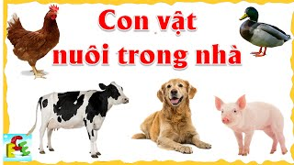
Văn bản: VÌ SAO CHÚNG TA PHẢI ĐỐI XỬ
THÂN THIỆN VỚI ĐỘNG VẬT
I. Tìm hiểu chung

II. Tìm hiểu văn bản
2. Phân tích vấn đề nghị luận
a) Động vật, nuôi dưỡng tâm hồn trẻ thơ gắn liền với cuộc sống con người (lí lẽ 1)
Bằng chứng: Nhìn lũ kiến hành quân, buộc chỉ vào chân cánh cam làm diều.
- Bằng chứng: Gà gáy báo thức, chim hót trên cây, lũ trâu cày ruộng…
- NT: Sử dụng phép liệt kê
=> Khẳng định về vai trò không thể thiếu của động vật đối với đời sống con người.

Slide 17
Phiếu học tập số 2:
? ý chính của đoạn 3 là gì?
? Câu nào trong phần 3 cho thấy con người liên quan đến động vật?
? Môi trường sinh tồn là gì?
? Con người, động vật và môi trường có mối quan hệ như thế nào?
THẢO LUẬN:nhóm 4 người (5p)
Ý chính đoạn 3:…..................................................................................
Bằng chứng 1: ……………………………............................................
Bằng chứng 2: …………………………………………………………………………………………………………………………………………………….
Môi trường sinh tồn
………………………………………………………………………………………………………………………………………………….
Mối quan hệ: ………………………………………………………

Slide 18
Văn bản: VÌ SAO CHÚNG TA PHẢI ĐỐI XỬ
THÂN THIỆN VỚI ĐỘNG VẬT
I. Tìm hiểu chung

- Môi trường sinh tồn là hệ sinh thái bao gồm các sinh vật, yếu tố vật lí, con người cùng nhau sinh sống và tồn tại.
II. Tìm hiểu văn bản
2. Phân tích vấn đề nghị luận
b) Vai trò của động vật trong hệ sinh thái (lí lẽ 2)
- Bằng chứng: khỉ và vượn có chung tổ tiên với con người
- Bằng chứng: Mỗi loài động vật có quan hệ trực tiếp hoặc gián tiếp đối với con người
=> Con người, động vật, và môi trường có mối quan hệ chặt chẽ với nhau.

Slide 19
THẢO LUẬN NHÓM
Phiếu học tập số 3 ? Tác giả đã nêu lên thực trạng đáng báo động nào ? Để nêu lên thực trạng đó tác giả sử dụng biện pháp nghệ thuật gì? ? Tác giả có thái độ như thế nào trước thực trạng đó?
Thực trạng
Nghệ thuật: ……………………………………………………………………………
Thái độ: ………………………………………………………………….......

Slide 20
THẢO LUẬN NHÓM
Phiếu học tập số 3
Con người phá hoại môi trường sống của động vật
Nhiều loài có nguy có tuyệt chủng
Các loại động vật đang ngày càng giảm đi
Thực trạng
Săn bắt động vật trái phép
- NT: đối lập
=> Thể hiện thái độ bất bình của tác giả.

Slide 21
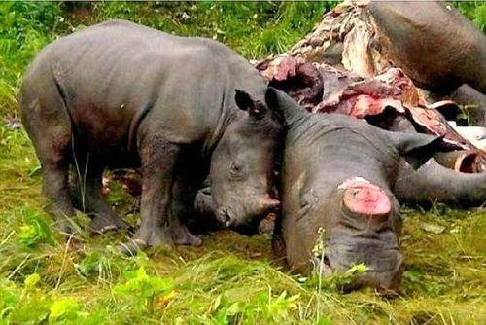
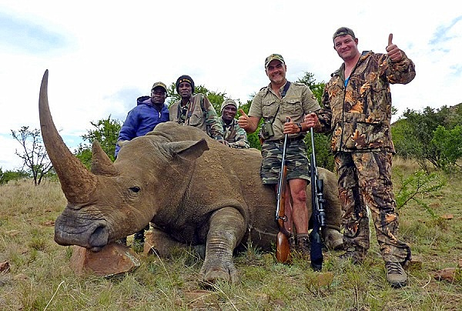
Văn bản: VÌ SAO CHÚNG TA PHẢI ĐỐI XỬ
THÂN THIỆN VỚI ĐỘNG VẬT
I. Tìm hiểu chung

II. Tìm hiểu văn bản
2. Phân tích vấn đề nghị luận
c) Thực trạng (lí lẽ 3)
Bằng chứng
+ Con người phá hoại môi trường sống của động vật
+ Săn bắt động vật trái phép
+ Các loại động vật đang ngày càng giảm đi
- NT: đối lập
=> Thể hiện thái độ bất bình của tác giả.

Slide 22
? Ý chính của đoạn 5 là gì? Tìm câu văn thể hiện ý chính đó?
? Em cần có thái độ như thế nào với động vật? Kể một số biện pháp em có thể làm để bảo vệ động vật?
THẢO LUẬN: Làm việc cá nhân 2p, cặp đôi 3p

Slide 23
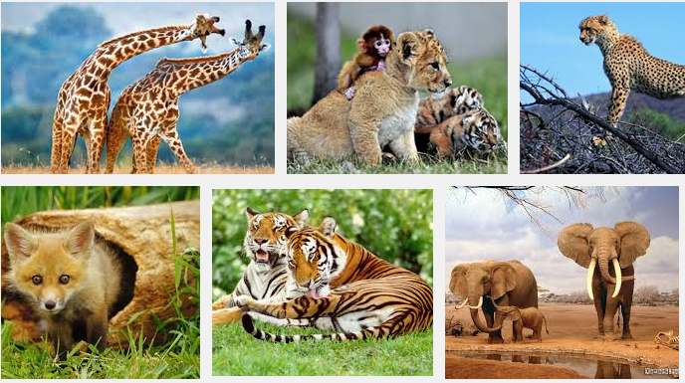
Văn bản: VÌ SAO CHÚNG TA PHẢI ĐỐI XỬ
THÂN THIỆN VỚI ĐỘNG VẬT
I. Tìm hiểu chung

II. Tìm hiểu văn bản
2. Phân tích vấn đề nghị luận
e) Lời kêu gọi bảo vệ động vật
- Chúng ta phải thay đổi, phải bảo vệ ngôi nhà chung của Trái Đất, để động vật cũng có quyền được sống giống như con người.
=> Nhấn mạnh sự cấp thiết phải bảo vệ động vật

Slide 24

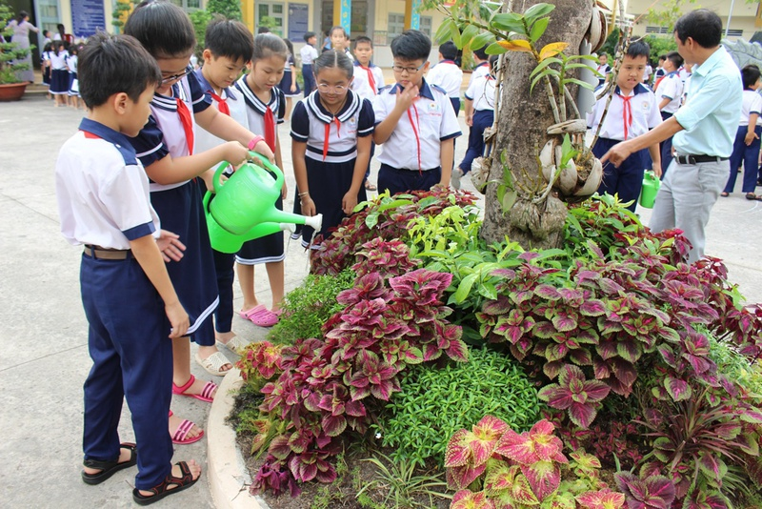
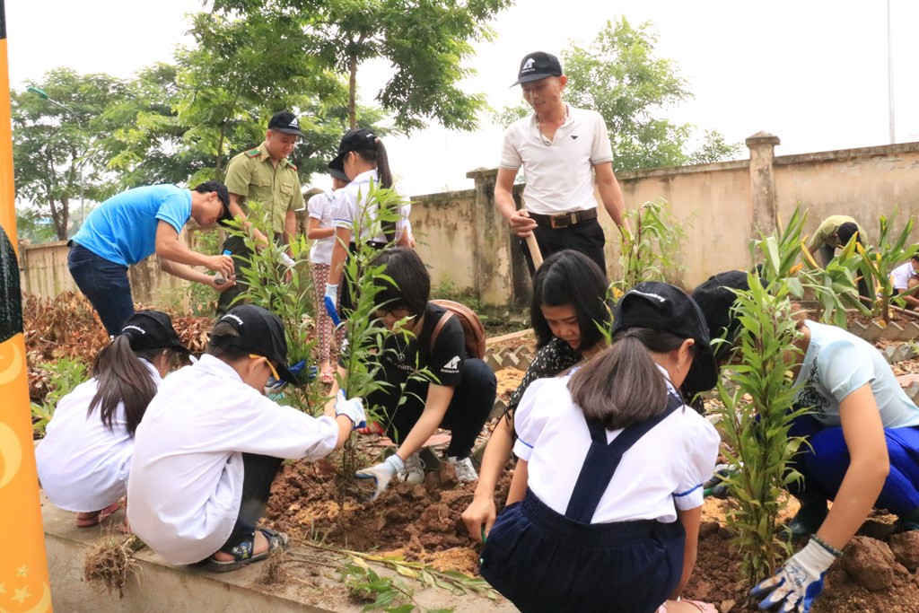
Biện pháp bảo vệ động vật
Tham gia bảo vệ, chăm sóc và trồng cây xanh ở trường, địa phương tạo môi trường sống cho động vật

Slide 25
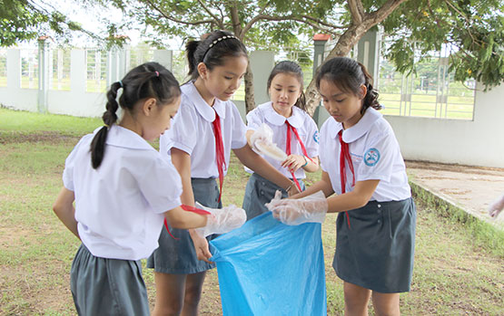
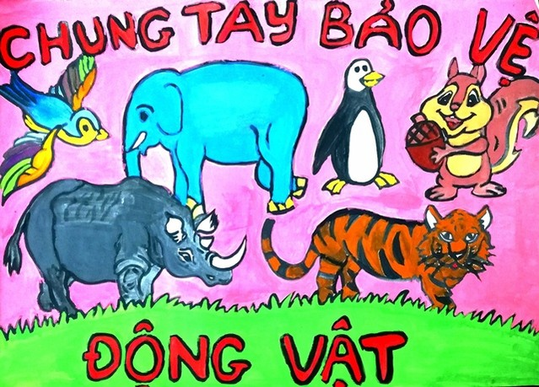
Biện pháp bảo vệ động vật
- Bảo vệ môi trường sống cho động vật (không xã rác bữa bãi…)
- Tuân thủ và tuyên truyền các biện phát bảo vệ, yêu quý động vật cho bạn bè, người thân, hàng xóm…

Slide 26
Văn bản: VÌ SAO CHÚNG TA PHẢI ĐỐI XỬ
THÂN THIỆN VỚI ĐỘNG VẬT
I. Tìm hiểu chung

  - Lí lẽ bằng chứng chặt chẽ, giàu sức thuyết phục.
  - Bố cục mạnh lạc, sử dụng phép liệt kê, đối lập làm sáng tỏ vấn đề nghị luận.
II. Tìm hiểu văn bản
Nghệ thuật
III. Tổng kết
  - Cần phải đối xử thân thiện với động vật, yêu quý và bảo vệ động vật như bảo vệ ngôi nhà chung của trái đất.
  - Động vật cũng có quyền được sống giống như con người.
Nội dung

Slide 27

Văn bản: VÌ SAO CHÚNG TA PHẢI ĐỐI XỬ
THÂN THIỆN VỚI ĐỘNG VẬT
Luyện tập
Bài tập 1: Văn bản trên giúp em hiểu biết thêm gì về động vật? Tìm các lí lẽ, và bằng chứng khác để làm sáng tỏ sự cần thiết phải thân thiện với động vật.

Slide 28
Văn bản: VÌ SAO CHÚNG TA PHẢI ĐỐI XỬ
THÂN THIỆN VỚI ĐỘNG VẬT
Động vật và con người có mối quan hệ chặt chẽ, gắn liền với nhau.
Luyện tập
Động vật có vai trò to lớn trong đời sống con người:
+ Cung cấp thực phẩm (thịt, cá, trứng, tôm….)
+ Giúp con người giải trí (cá voi, vẹt, sáo
Bảo vệ an ninh (chó)….
+ Giúp con người lao động (trâu, bò, ngựa)

Slide 29

Văn bản: VÌ SAO CHÚNG TA PHẢI ĐỐI XỬ
THÂN THIỆN VỚI ĐỘNG VẬT
Vận dụng
? Hãy hệ thống lại nội dung bài học bằng sơ đồ để thấy được mối quan hệ giữa ý kiến, lí lẽ, bằng chứng trong văn nghị luận (trình bày một ý kiến)

Slide 30

VĐNL: Cần đối xử thân thiện, yêu quý và bảo vệ động vật
LL1: Động vật nuôi dưỡng tâm hồn trẻ thơ, gắn liền với cuộc sống con người
LL2: Vai trò của động vật trong hệ sinh thái
LL4: Lời kêu gọi bảo vệ động vật
LL3: Thực trạng
+ Phá hoại môi trường sống của động vật
+ Săn bắt động vật trái phép
+ Động vật đang ngày càng giảm đi
-BC: Chúng ta phải thay đổi, phải bảo vệ ngôi nhà chung của Trái Đất, để động vật cũng có quyền được sống giống như con người.
BC: Đứng nhìn lũ kiến hành quân, buộc chỉ vào chân cánh cam làm diều.
BC: Gà gáy báo thức, chim hót trên cây, lũ trâu cày ruộng…
BC: khỉ và vượn có chung tổ tiên với con người.
Mỗi loài BC: động vật có quan hệ trực tiếp hoặc gián tiếp đối với con người.

Slide 31
Văn bản: VÌ SAO CHÚNG TA PHẢI ĐỐI XỬ
THÂN THIỆN VỚI ĐỘNG VẬT
Dặn dò
Hoàn thành BT vận dụng hệ thống lại nội dung bài học bằng sơ đồ
Đọc trước và chuẩn bị bài : “Khan hiếm nước ngọt”

Slide 32


